Slide 1
MathKGZ --
Эквиваленттүүлүк – Бөлчөктөр, Ондуктар жана Пайыздар – Байланыш
Бул ресурс математикалык ыкманын жандуу демонстрацияларын камсыз кылат.
Анимацияларды текшерип, сабагыңызга КЕРЕГИ ЖОК слайддарды ӨЧҮРҮП САЛЫҢЫЗ.

Slide 2
MathKGZ --
Берилген карталар 2ден салыштырганда, алардын ортосунда ар дайым бирдиктүү жалпы терминге ээ боло тургандай кылып иштелип чыккан.
Окуучулардын түгөйлөрү бул карталарды ойноо үчүн колдоно алышат, бирок алардын эки картасынын ортосунда ар дайым дал келген байланыш сан бар.
Биринчи дал келген байланыш санды айткан окуучу эки картаны/упайды алат.
Кийинки слайд башка атаандаштык жана биргелешкен оюндарды сүрөттөйт.
Карточкалардын топтомундагы амалдардын кыйынчылык деңгээли жогорулайт (1-топтом, 2-топтом…) жана аларды аралаштырууга болбойт.

Slide 3
MathKGZ --
Бул карталар ар түрдүү атаандаштык жана биргелешкен оюндарда колдонулушу мүмкүн.
Студенттердин топтору (2+) карталардын бир топтомун колдонушат жана эң жакшы эки картаны айлантышат. Бул карталар бөлүшкөн терминди биринчи аныктаган оюнчу бир картаны сактайт. Жаңы карта бул картаны алмаштырат жана кайрадан студенттер дал келген терминди табышы керек. Аягында эң көп карта бар студент жеңет! (Эгер карталардын бири дайыма сакталып турса, оюн жеңилирээк болот.)
Студенттердин топтору (2+) баштапкы картаны коюп, калганын ортосуна бөлүштүрүшөт. Студенттер баштапкы картага дал келүү үчүн жогорку картасын гана карашат. Дал келүүнү билдиргенден кийин студент өзүнүн картасын старттык картага кое алат. Эми бардык оюнчулар жогорку картасын бул жаңы картага дал келтириши керек. Бардык карталарынан кутулуу менен утуп алган студенттер бардык карталар ойнолмоюнча башка оюнчуларга жардам бере алышат.

Slide 4
MathKGZ --
Жогорудагы эки оюнду тең чогуу ойносо болот, мында топтор ошончо матч жасоого аракет кылышатбелгилүү бир убакыт чегинде мүмкүн, же алардын бүт топтомун өтүү үчүн топтордун ортосунда жарыш.
Жеке адамдар/студенттердин топтору карталарды домино ташы катары колдоно алышат, анткени ар бир карта башка каалаган карта менен байланыштырылышы мүмкүн.
Студенттерге сапка коюлганда ар бир жуп карталардын ортосунда кандай терминдер бөлүшүлгөнүн белгилөө маанилүү.
Бул иш-чара жөн гана иш баракта чектеш карталарды шилтемелер кандай термин айтып, кесип жок кылса болот.
Карталардын бир нече + жарым-жартылай комплекттери викторина-викторина-соода карталары катары колдонулушу мүмкүн. Студенттер өз картасын башка студенттер менен салыштырып, дал келген терминди таба алышат. Студенттер андан кийин карталарды алмаштырып, экинчи студентти таба алышат. Атаандаштыкта, студенттер убакыттын чегинде жетишилген матчтардын жана алмашуулардын санын жаза алышат..

Slide 5
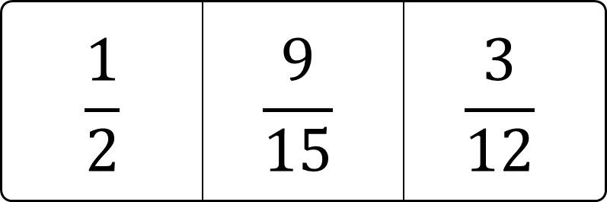
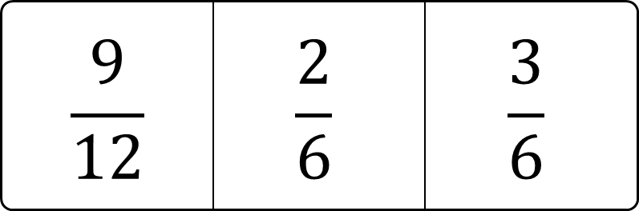
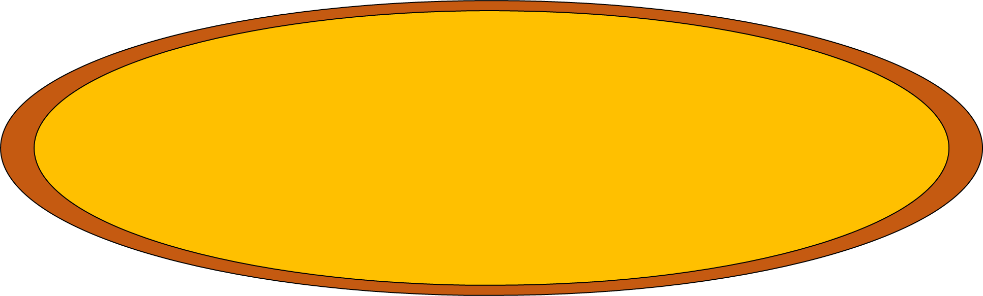
БАЙЛАНЫШ!
Дайыма шайкеш
келген оюн!

Slide 6
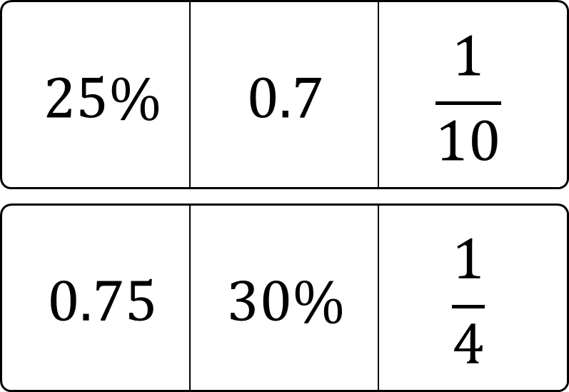
Берилген эки картада кандай
байланыш баш?

Slide 7





















$$\frac{1}{10}$$
$$\frac{1}{5}$$
$$25\%$$
$$0.7$$
$$50\%$$
$$0.25$$
$$\frac{1}{4}$$
$$0.75$$
$$30\%$$
$$70\%$$
$$0.5$$
$$0.3$$
$$\frac{3}{4}$$
$$\frac{7}{10}$$
$$\frac{1}{2}$$
$$20\%$$
$$0.1$$
$$75\%$$
$$\frac{3}{10}$$
$$10\%$$
$$0.2$$
1-топтом

Slide 8
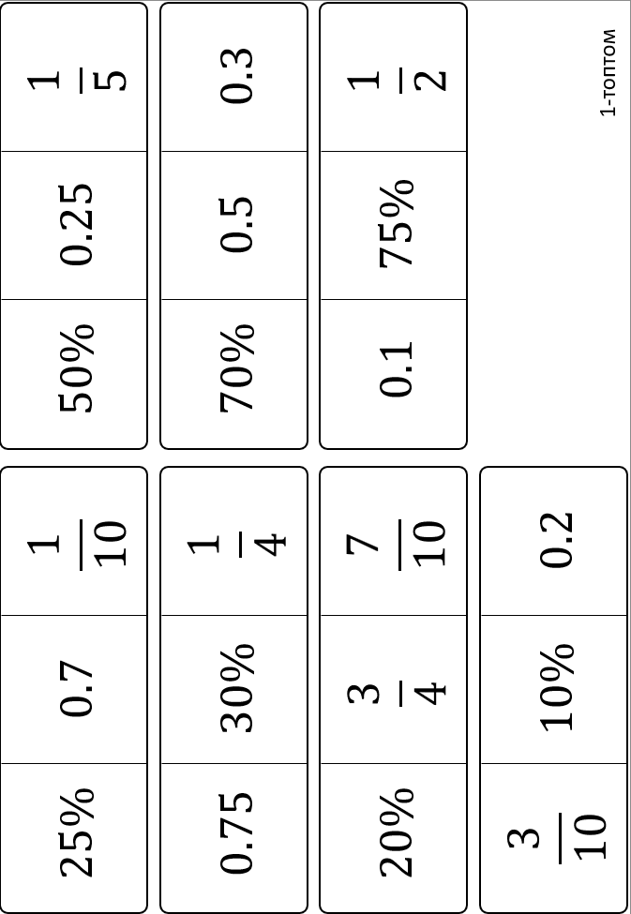

Slide 9





















$$\frac{1}{4}$$
$$\frac{4}{5}$$
$$\frac{2}{5}$$
$$0.4$$
$$10\%$$
$$20\%$$
$$\frac{3}{4}$$
$$0.6$$
$$75\%$$
$$40\%$$
$$0.25$$
$$80\%$$
$$\frac{3}{5}$$
$$\frac{1}{10}$$
$$0.2$$
$$25\%$$
$$60\%$$
$$0.8$$
$$\frac{1}{5}$$
$$0.75$$
$$0.1$$
2-топтом

Slide 10
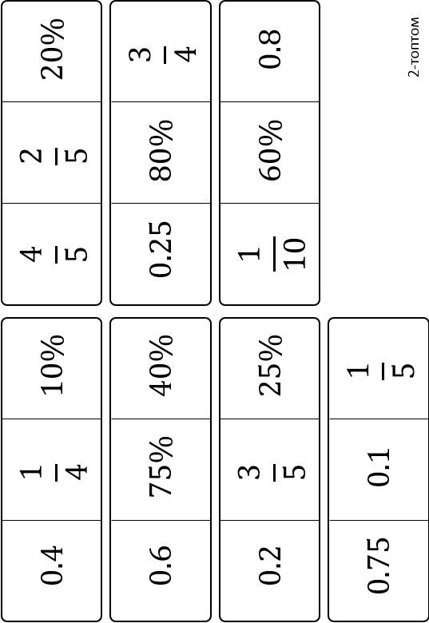

Slide 11





















$$\frac{9}{20}$$
$$5\%$$
$$0.65$$
$$15\%$$
$$45\%$$
$$0.85$$
$$\frac{11}{20}$$
$$\frac{1}{20}$$
$$35\%$$
$$0.45$$
$$0.15$$
$$55\%$$
$$\frac{17}{20}$$
$$\frac{7}{20}$$
$$\frac{3}{20}$$
$$0.05$$
$$65\%$$
$$0.35$$
$$\frac{13}{20}$$
$$0.55$$
$$85\%$$
3-топтом

Slide 12


Slide 13





















$$\frac{3}{4}$$
$$\frac{7}{20}$$
$$70\%$$
$$0.95$$
$$1.2$$
$$0.7$$
$$\frac{7}{10}$$
$$\frac{19}{20}$$
$$\frac{33}{50}$$
$$0.4$$
$$66\%$$
$$120\%$$
$$\frac{2}{5}$$
$$\frac{6}{5}$$
$$0.35$$
$$95\%$$
$$75\%$$
$$40\%$$
$$0.66$$
$$0.75$$
$$35\%$$
4-топтом

Slide 14


Slide 15
















































$$\frac{1}{5}$$
$$\frac{1}{2}$$
$$\frac{28}{200}$$
$$50\%$$
$$140\%$$
$$0.15$$
$$25\%$$
$$55\%$$
$$\frac{4}{10}$$
$$\frac{5}{10}$$
$$\frac{1}{20}$$
$$35\%$$
$$0.8$$
$$0.1$$
$$75\%$$
$$0.5$$
$$\frac{7}{5}$$
$$\frac{7}{20}$$
$$\frac{3}{4}$$
$$20\%$$
$$40\%$$
$$0.2$$
$$0.75$$
$$10\%$$
$$\frac{3}{20}$$
$$\frac{7}{50}$$
$$\frac{2}{10}$$
$$\frac{1}{4}$$
$$0.55$$
$$0.05$$
$$1.4$$
$$5\%$$
$$\frac{6}{40}$$
$$\frac{1}{10}$$
$$\frac{2}{8}$$
$$\frac{4}{5}$$
$$0.35$$
$$14\%$$
$$80\%$$
$$0.4$$
$$\frac{2}{5}$$
$$\frac{14}{40}$$
$$\frac{11}{20}$$
$$\frac{14}{10}$$
$$\frac{6}{8}$$
$$\frac{22}{40}$$
$$0.25$$
$$0.14$$

Slide 16


Slide 17
Суроолор барбы?
Комментарийлер?
Сунуштар?
…же ката таптыңызбы!?
Турдуу пикирлер учун ыраазычылык билдиребиз.
Сураныч, электрондук кат жөнөтүңүз:
mathematicskgz@gmail.com

